Slide 1
Нелинейные элементы электрических цепей
Преподаватель НКСЭ
Кривоносова Н.В.

Slide 2
содержание
Нелинейные элементы
Вольт-амперные характеристики (ВАХ) нелинейных элементов
Классификация нелинейных элементов
Нелинейные электрические цепи
Методы расчета нелинейных цепей
Графический метод расчета нелинейных цепей постоянного тока
Вопросы

Slide 3
Нелинейные элементы
Нелинейными называются элементы, параметры которых зависят от величины и (или) направления связанных с этими элементами переменных (напряжения, тока, магнитного потока, заряда, температуры, светового потока и др.)

Slide 4
Нелинейные элементы
К нелинейным элементам электрических целей относятся разнообразные электронные, полупроводниковые и ионные приборы, устройства, содержащие намагничивающие обмотки с ферромагнитными магнитопроводами (при переменном токе), лампы накаливания, электрическая дуга и др.

Slide 5
ВАХ нелинейных элементов
Важнейшей характеристикой нелинейных элементов является вольт-амперная характеристика (ВАХ), представляющая собой зависимость между током нелинейного элемента и напряжением на его выводах: I(U) или U(I).

Slide 6
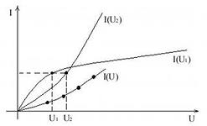
ВАХ нелинейных элементов
Вольт-амперная характеристика (ВАХ) нелинейных элементов отличается от прямой линии.

Slide 7
ВАХ нелинейных элементов
Нелинейные элементы описываются нелинейными характеристиками, которые не имеют строгого аналитического выражения, определяются экспериментально и задаются таблично или графиками.

Slide 8
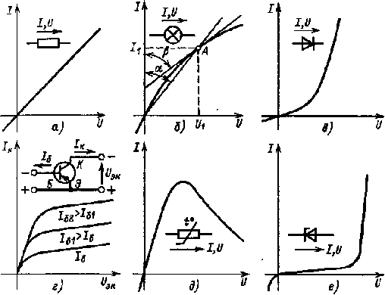
ВАХ нелинейных элементов
а — линейный элемент
б —лампа накаливания
в - полупроводниковый диод
г - транзистор (при различных токах базы)
д -терморезистор
е - стабилитрон

Slide 9
Классификация нелинейных элементов
Нелинейные элементы можно разделить на двух – и многополюсные. Последние содержат три (различные полупроводниковые и электронные триоды) и более (магнитные усилители, многообмоточные трансформаторы, тетроды, пентоды и др.) полюсов, с помощью которых они подсоединяются к электрической цепи.

Slide 10
Классификация нелинейных элементов
Нелинейные элементы можно разделить на инерционные и безынерционные.

Slide 11
Классификация нелинейных элементов
Инерционными называются элементы, характеристики которых зависят от скорости изменения переменных.
Для таких элементов статические характеристики, определяющие зависимость между действующими значениями переменных, отличаются от динамических характеристик, устанавливающих взаимосвязь между мгновенными значениями переменных.

Slide 12
Классификация нелинейных элементов
Безынерционными называются элементы, характеристики которых не зависят от скорости изменения переменных.
Для таких элементов статические и динамические характеристики совпадают.

Slide 13
Классификация нелинейных элементов
Понятия инерционных и безынерционных элементов относительны: элемент может рассматриваться как безынерционный в допустимом (ограниченном сверху) диапазоне частот, при выходе за пределы которого он переходит в разряд инерционных.

Slide 14
Классификация нелинейных элементов
В зависимости от вида характеристик различают нелинейные элементы с симметричными и несимметричными характеристиками.

Slide 15
Классификация нелинейных элементов
Симметричной называется характеристика, не зависящая от направления определяющих ее величин, т.е. имеющая симметрию относительно начала системы координатF(x)=-F(-x).
Для несимметричной характеристики это условие не выполняется, т.е. F(x)≠-F(-x)

Slide 16
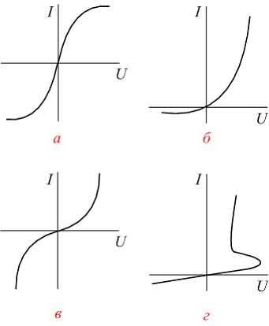
Классификация нелинейных элементов
а, в – симметричные ВАХ
б, г – несимметричные ВАХ

Slide 17
Классификация нелинейных элементов
По типу характеристики можно также разделить все нелинейные элементы на элементы с однозначной и неоднозначной характеристиками.
Однозначной называется характеристика , у которой каждому значению х соответствует единственное значение y и наоборот.
В случае неоднозначной характеристики каким-то значениям х может соответствовать два или более значения y или наоборот.

Slide 18
Классификация нелинейных элементов
Все нелинейные элементы можно разделить на управляемые и неуправляемые. В отличие от неуправляемых управляемые нелинейные элементы (обычно трех- и многополюсники) содержат управляющие каналы, изменяя напряжение, ток, световой поток и др. в которых, изменяют их основные характеристики.

Slide 19
Классификация нелинейных элементов
Примеры неуправляемых нелинейных элементов: лампы накаливания, электрическая дуга, бареттер, стабилитрон, нелинейное полупроводниковое сопротивление, диоды и др.
Примеры управляемых нелинейных элементов: электронные лампы, транзисторы, тиристоры и др.

Slide 20
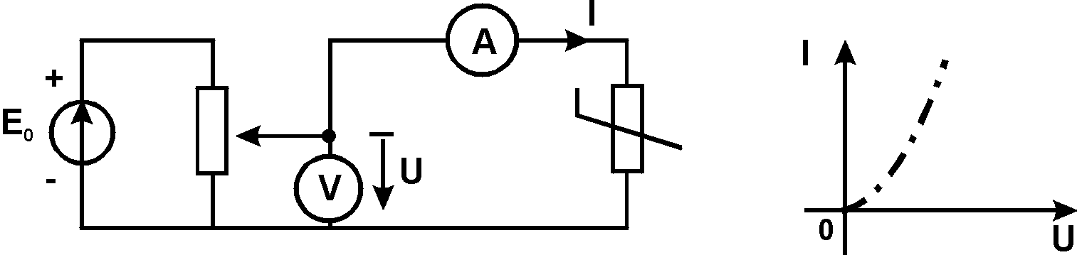
Нелинейные электрические цепи
Нелинейными называются электрические цепи, содержащие нелинейные элементы

Slide 21
Методы расчета нелинейных цепей
Общих методов расчета нелинейных цепей не существует. Известные приемы и способы имеют различные возможности и области применения. В общем случае при анализе нелинейной цепи описывающая ее система нелинейных уравнений может быть решена следующими методами:
графическими;
аналитическими;
графо-аналитическими;
итерационными.

Slide 22
Графический метод расчета нелинейных цепей постоянного тока
При использовании этих методов задача решается путем графических построений на плоскости. При этом характеристики всех ветвей цепи следует записать в функции одного общего аргумента. Благодаря этому система уравнений сводится к одному нелинейному уравнению с одним неизвестным. Формально при расчете различают цепи с последовательным, параллельным и смешанным соединениями.

Slide 23
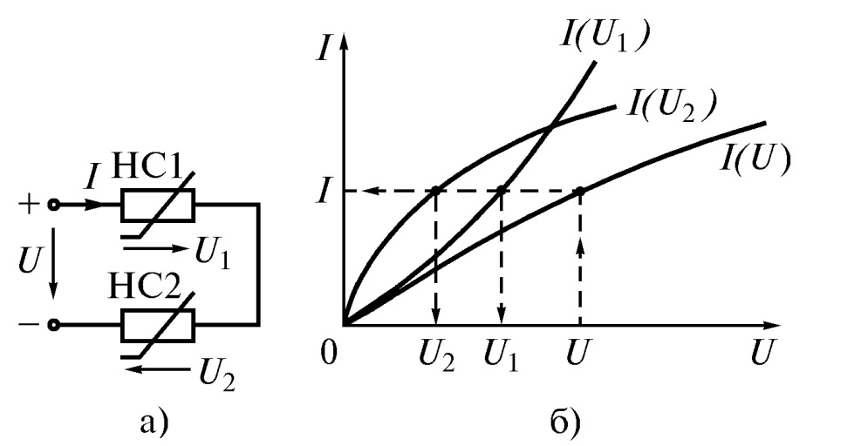
Графический метод расчета нелинейных цепей постоянного тока
Цепи с последовательным соединением нелинейных резистивных элементов
а - схема последовательного соединения двух нелинейных элементов НЭ1 и НЭ2
б - характеристики I(U1) и I(U2) для НЭ1 и НЭ2 соответственно
При последовательном соединении нелинейных резисторов в качестве общего аргумента принимается ток, протекающий через последовательно соединенные элементы.

Slide 24
Графический метод расчета нелинейных цепей постоянного тока
Цепи с последовательным соединением нелинейных резистивных элементов
  По заданным ВАХ отдельных нелинейных резистивных элементов U1(I), U2(I) в системе декартовых координат U-I строится результирующая зависимость U(I)=∑Un(I) (рис б). Затем на оси напряжений откладывается точка, соответствующая в выбранном масштабе заданной величине напряжения на входе цепи, из которой восстанавливается перпендикуляр до пересечения с зависимостью U(I). Из точки пересечения перпендикуляра с кривой U(I) опускается ортогональ на ось токов – полученная точка соответствует искомому току в цепи, по найденному значению которого с использованием зависимостей U1(I) и U2(I) определяются напряжения U1 и U2 на отдельных нелинейных резистивных элементах.

Slide 25
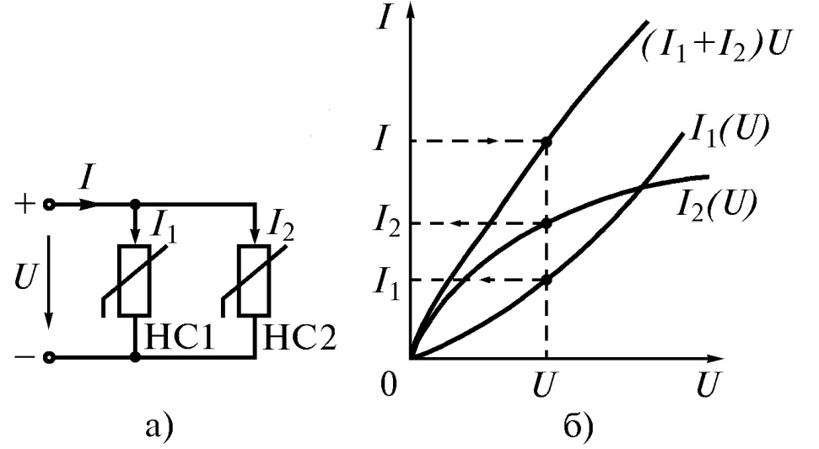
Графический метод расчета нелинейных цепей постоянного тока
Цепи с параллельным соединением нелинейных резистивных элементов
а - схема параллельного соединения двух нелинейных элементов НЭ1 и НЭ2
б - характеристики I(U1) и I(U2) для НЭ1 и НЭ2 соответственно
При параллельном соединении нелинейных резисторов в качестве общего аргумента принимается напряжение, приложенное к параллельно соединенным элементам.

Slide 26
Графический метод расчета нелинейных цепей постоянного тока
Цепи с параллельным соединением нелинейных резистивных элементов
По заданным ВАХ I1(U), I2(U) отдельных резисторов в системе декартовых координат U-I строится результирующая зависимость I(U)=∑In(U). Затем на оси токов откладывается точка, соответствующая в выбранном масштабе заданной величине тока источника на входе цепи (при наличии на входе цепи источника напряжения задача решается сразу путем восстановления перпендикуляра из точки, соответствующей заданному напряжению источника, до пересечения с ВАХ In(U), из которой восстанавливается перпендикуляр до пересечения с зависимостью I(U). Из точки пересечения перпендикуляра с кривой I(U) опускается ортогональ на ось напряжений – полученная точка соответствует напряжению на нелинейных резисторах, по найденному значению которого с использованием зависимостей In(U) определяются токи I1 и I2 в ветвях с отдельными резистивными элементами.

Slide 27
вопросы
Какие элементы электрических цепей являются не линейными?
Как классифицируются нелинейные элементы?
Назовите примеры нелинейных элементов цепей?
Что такое вольт-амперная характеристика?
В чем заключается графический метод расчета нелинейных электрических цепей постоянного тока?

Slide 28
Используемые ресурсы
http://www.ups-info.ru/
http://www.toehelp.ru/
http://www.induction.ru/
http://dvo.sut.ru/

Slide 29
Спасибо за внимание

